Slide 1
Verkettung von Funktionen

Slide 2
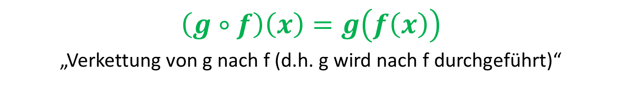
Verkettung von Funktionen (einfach erklärt)
$$\left(g∘f\right)\left(x\right)=g\left(f\left(x\right)\right)$$
„Verkettung von g nach f (d.h. g wird nach f durchgeführt)“

Slide 3
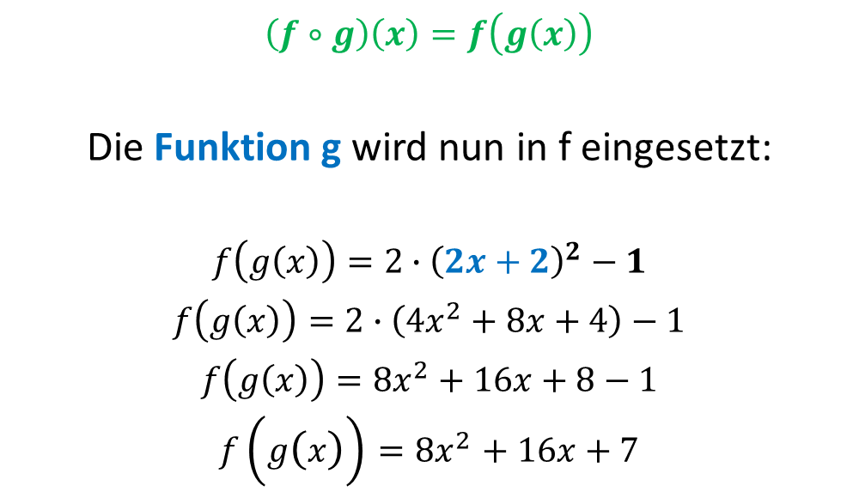
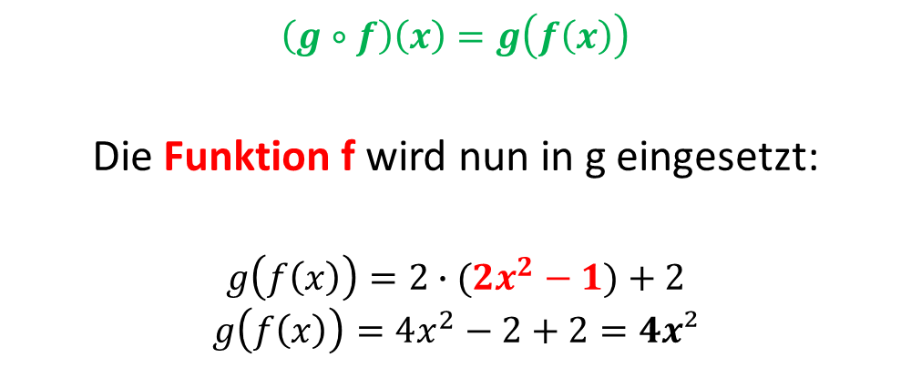
Musterbeispiel: Gegeben sind die Funktionen $f\left(x\right)=2x^{2}−1$ und $g\left(x\right)=2x+2$. Bestimme die gesuchte Verkettung.
$$\left(f∘g\right)\left(x\right)=f\left(g\left(x\right)\right)$$
Die Funktion g wird nun in f eingesetzt:
$$f\left(g\left(x\right)\right)=2∙{\left(2x+2\right)}^{2}−1$$
$$f\left(g\left(x\right)\right)=2∙\left(4x^{2}+8x+4\right)−1$$
$$f\left(g\left(x\right)\right)=8x^{2}+16x+8−1$$
$$f\left(g\left(x\right)\right)=8x^{2}+16x+7$$
$$\left(g∘f\right)\left(x\right)=g\left(f\left(x\right)\right)$$
Die Funktion f wird nun in g eingesetzt:
$$g\left(f\left(x\right)\right)=2∙(2x^{2}−1)+2$$
$$g\left(f\left(x\right)\right)=4x^{2}−2+2=4x²$$
Die Definitionsmenge ist bei beiden Verkettungen jeweils $D=ℝ.$ Kommen Wurzeln oder Brüche vor, so musst du die Definitionsmenge anpassen!

Slide 4

Bsp. 1) Die Funktionen $f\left(x\right)=4x+3 und g\left(x\right)=3x^{2}+1$sind gegeben. Bilde die gesuchten Verkettungen und gib die größtmögliche Definitionsmenge an, sodass die Verkettung möglich ist.
$$\left(g∘f\right)\left(x\right)=$$

Slide 5

Bsp. 1) Die Funktionen $f\left(x\right)=4x+3 und g\left(x\right)=3x^{2}+1$sind gegeben. Bilde die gesuchten Verkettungen und gib die größtmögliche Definitionsmenge an, sodass die Verkettung möglich ist.
$$\left(f∘g^{−1}\right)\left(x\right)=$$

